Slide 1
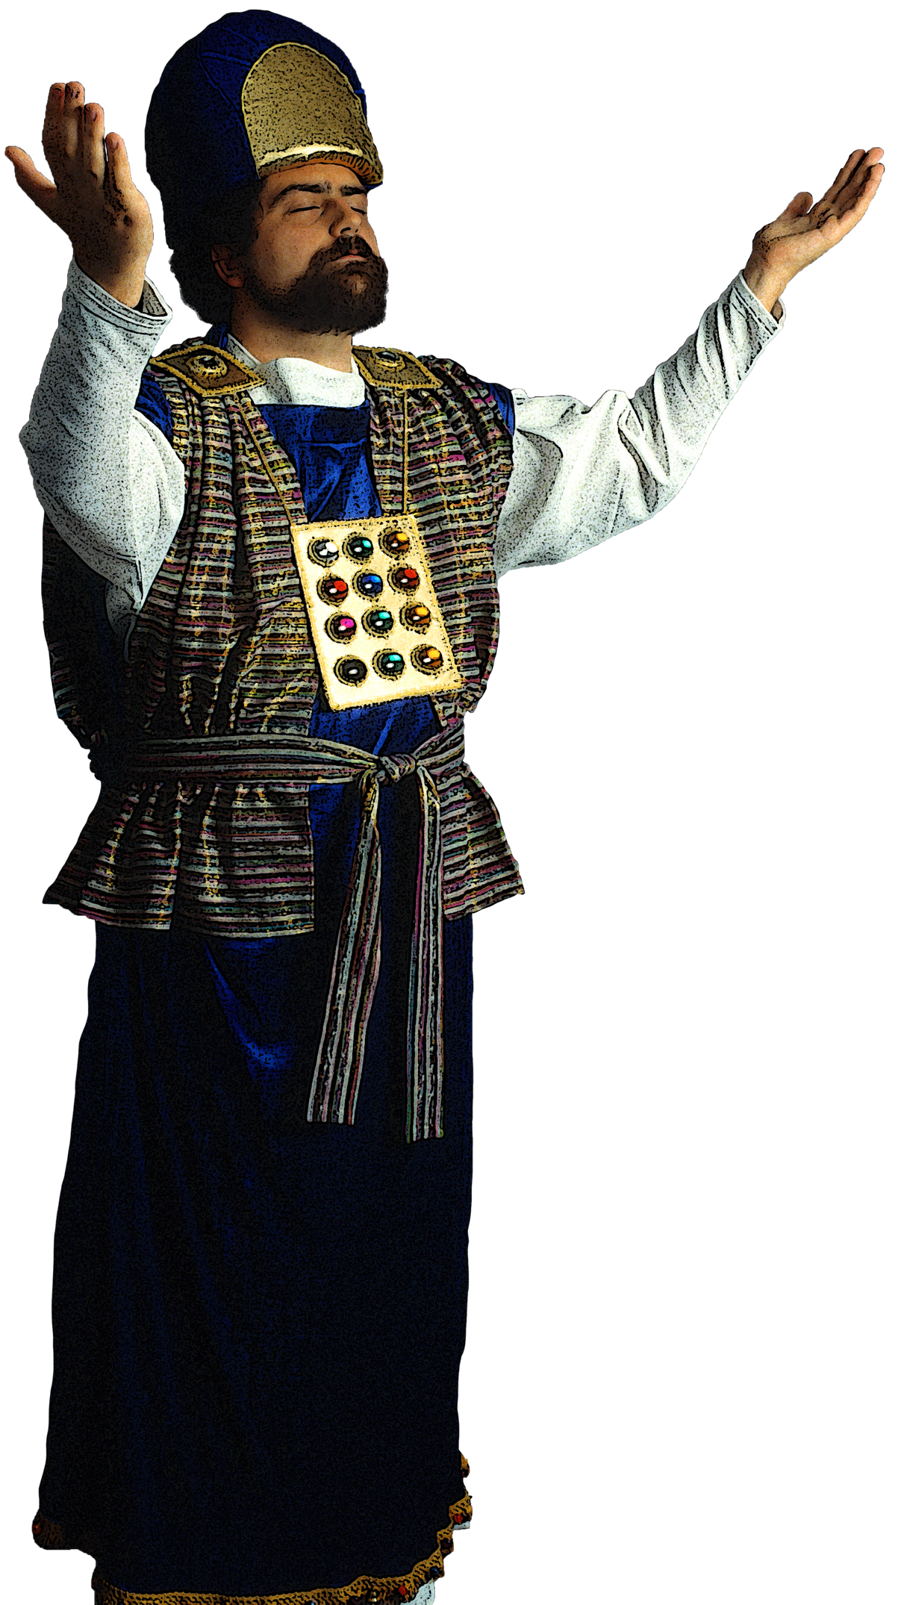
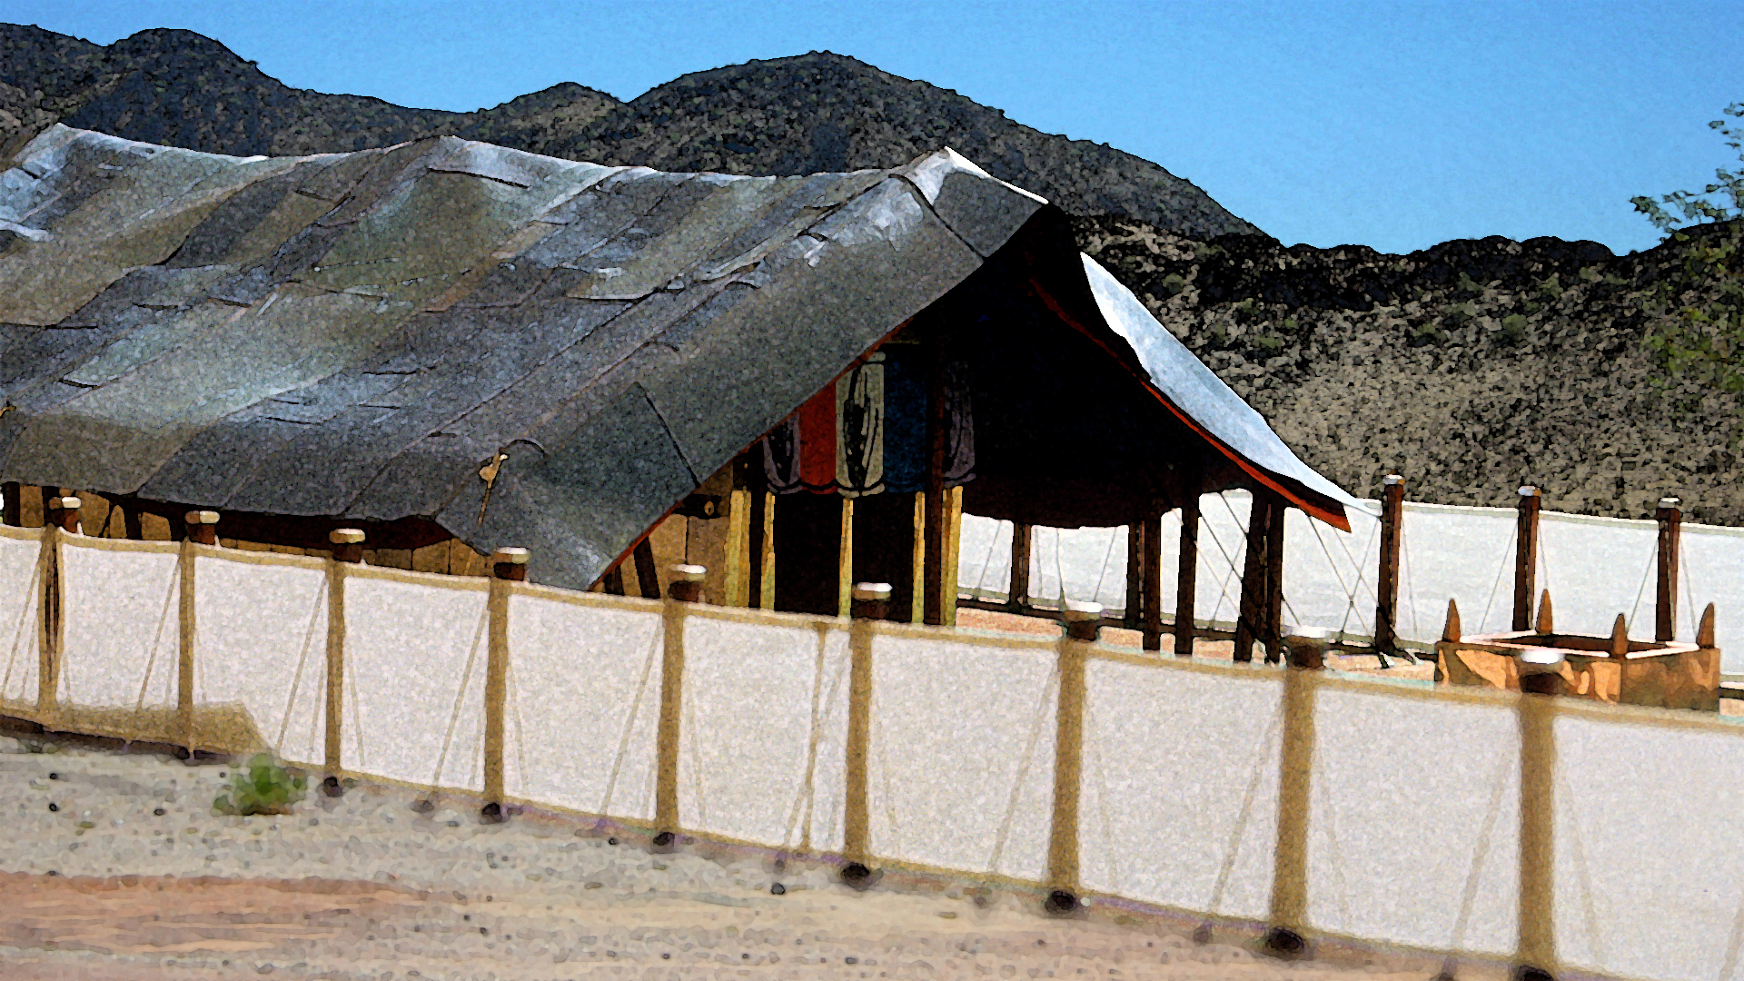
القسم السادس
الشعر
الشعر شعر

Slide 2
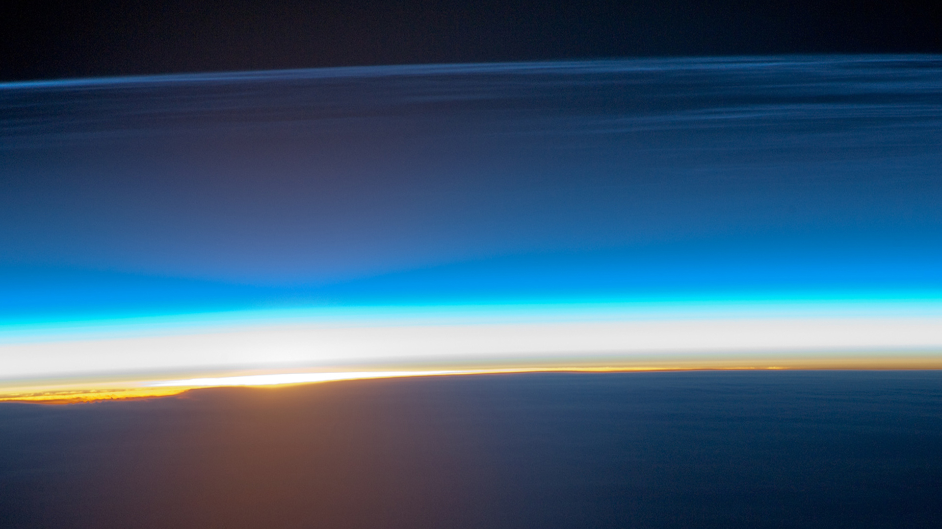
قصة الكتاب المقدس:
فهم الكتاب المقدس من سفر التكوين إلى الرؤيا
تُدَّرس من قبل كلية دالاس اللاهوتية • تستخدم بإذن تم الرفع بواسطة د. ريك غريفيث • الهيئة الإنجيلية الثقافية- الأردن. ملفات بعدة لغات للتنزيل المجاني على BibleStudyDownloads.org

Slide 3
أهداف القسم:
فهم عبادة العهد
تعرف على الغرض من أدب الحكمة
Notes:
ماذا يعني أن نعبد إله عهدنا؟
لماذا أعطانا الله الكتب الشعرية والحكمة؟

Slide 4
5-12-5-5-12
العهد القديم
P______________
H___________
P____________
M________ P_____________
M________ P_____________
5 books
12 books
5 books
5 books
12 books
P______________
H___________
P____________
M________ P_____________
M________ P_____________
5 books
12 books
5 books
5 books
12 books
أسفار موسى الخمسة | كتب التاريخ | كتب الشعر | كتب الأنبياء الكبار | كتب الأنبياء الصغار
5 كتاب | 12 كتاب | 5 كتاب | 5 كتاب | 12 كتاب
Notes:
توجد كتب الحكمة هذه في المقام الأول في الكتب الشعرية الخمسة.

Slide 5
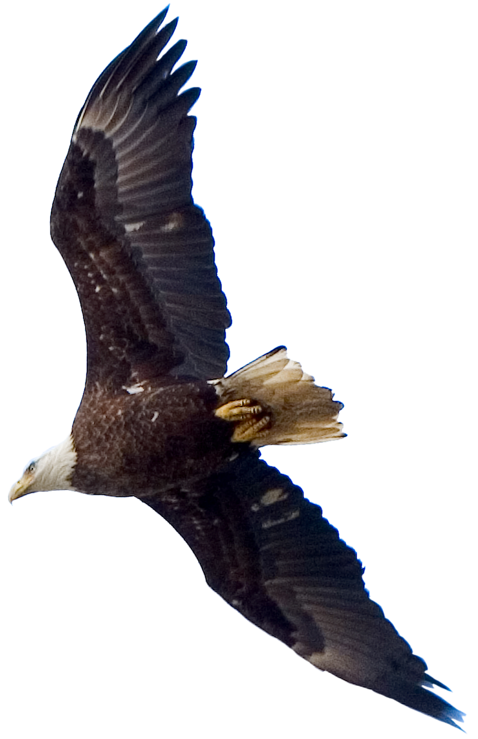
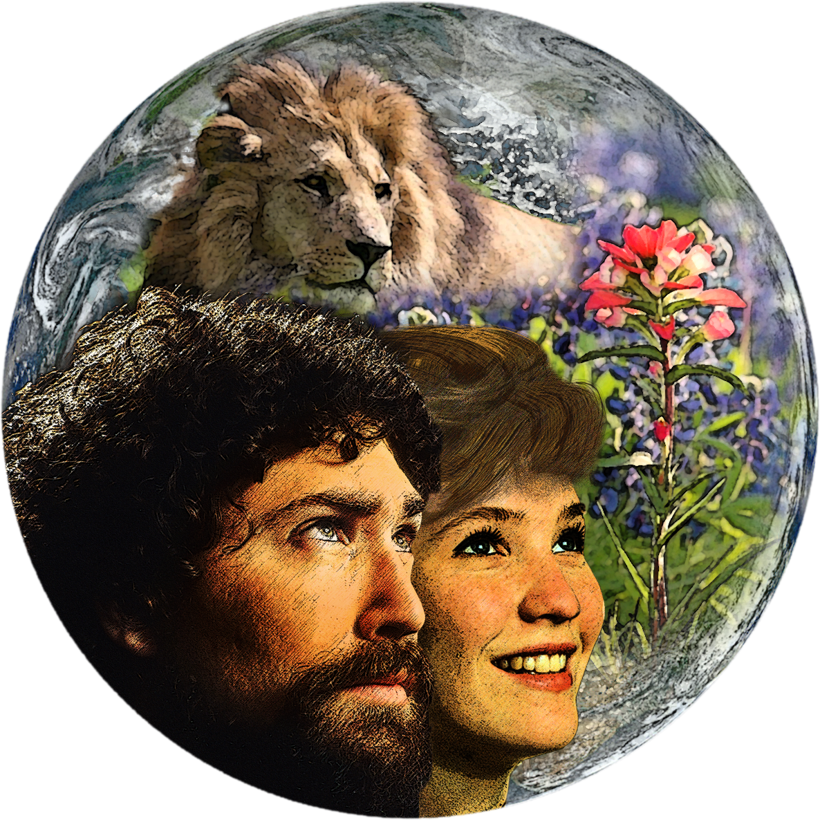
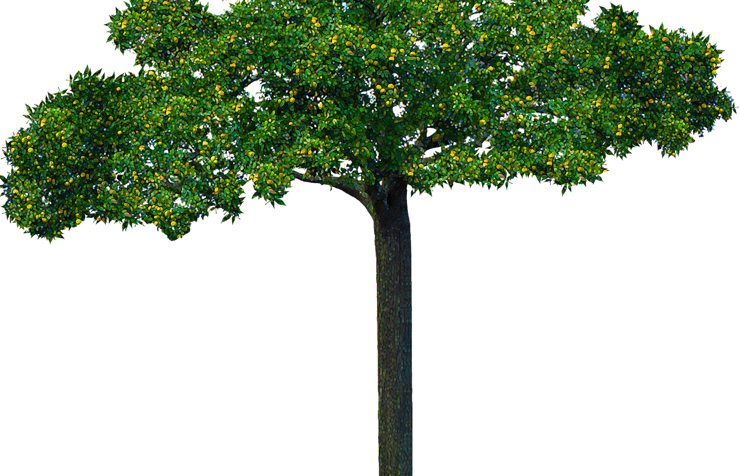
الخلق
Notes:
تذكر أنه في الخلق المثالي، عرف الناس كيف يعبدون الله تماماً.

Slide 6
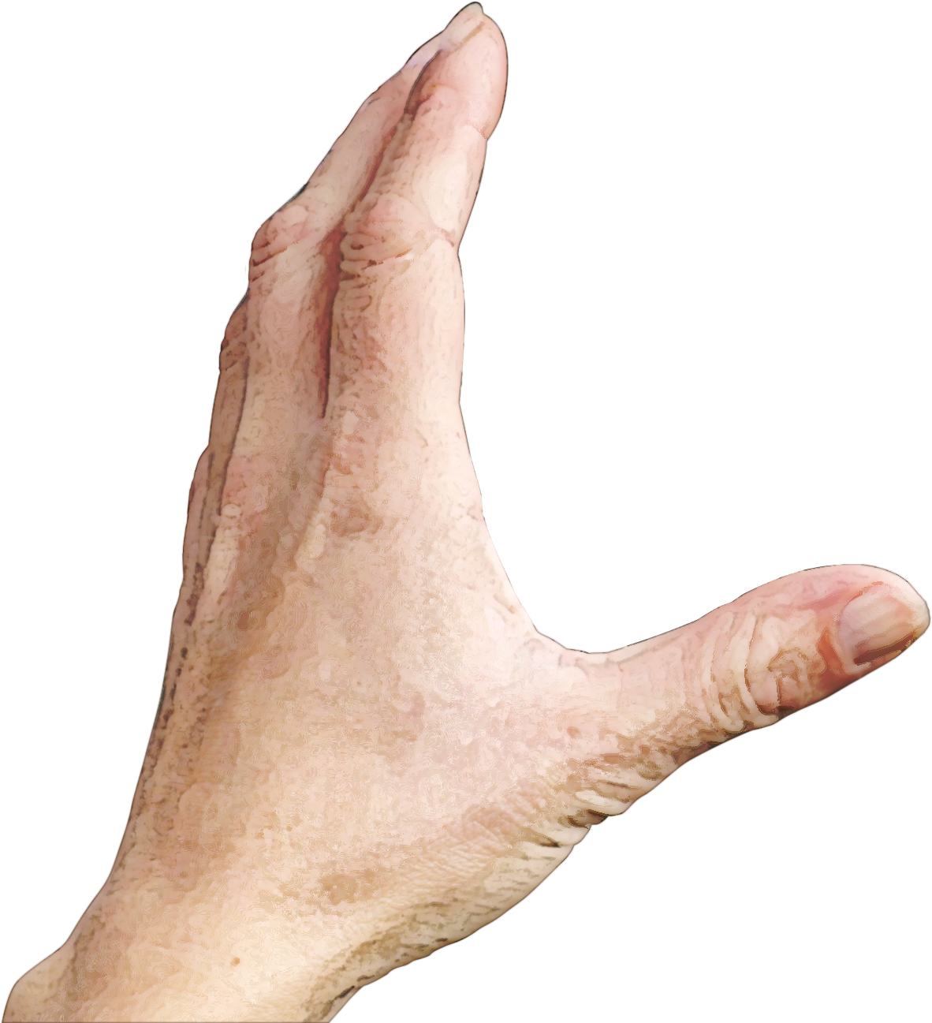
المشكلة
Notes:
لكن الخطيئة دخلت العالم على الرغم من العصيان.

Slide 7
المشكلة
Notes:
كانت النتيجة أن العبادة، لذلك، أصبحت مُدَّنسة.

Slide 8
الحل: العهد الإله
Notes:
بدأ إلهنا حلاً مع إبراهيم الذي عبده.
وعد العهد الإبراهيمي بإحضار أمة منه - وأكثر من ذلك.

Slide 9
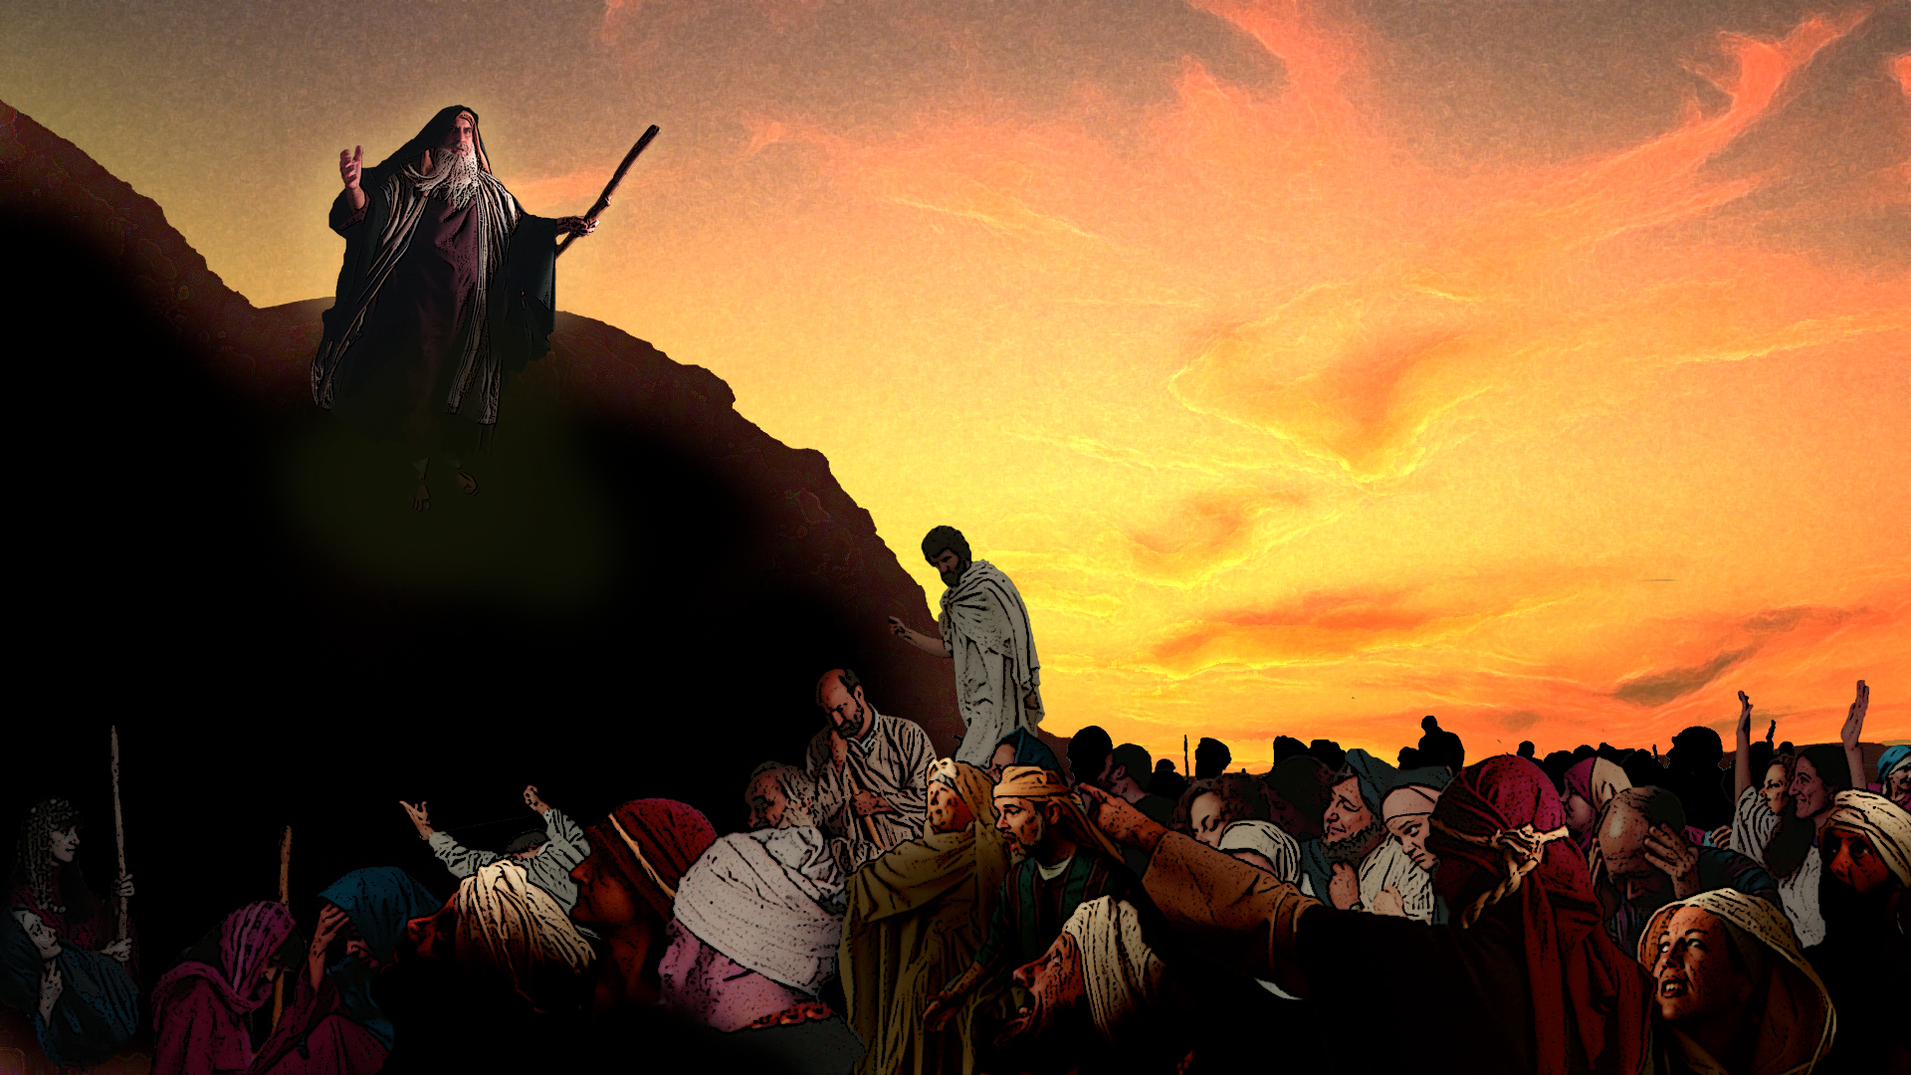
وعود العهد
Notes:
في وقتٍ لاحق، وعد الله إسرائيل بالبركة لإطاعته.

Slide 10
وعود العهد
Notes:
وعد العهد الموسوي أيضاً بصعوبة عدم الإيمان.
لكن الله كان لديه بالفعل خطة لقيادة الناس من خلال ملك أرضي.

Slide 11
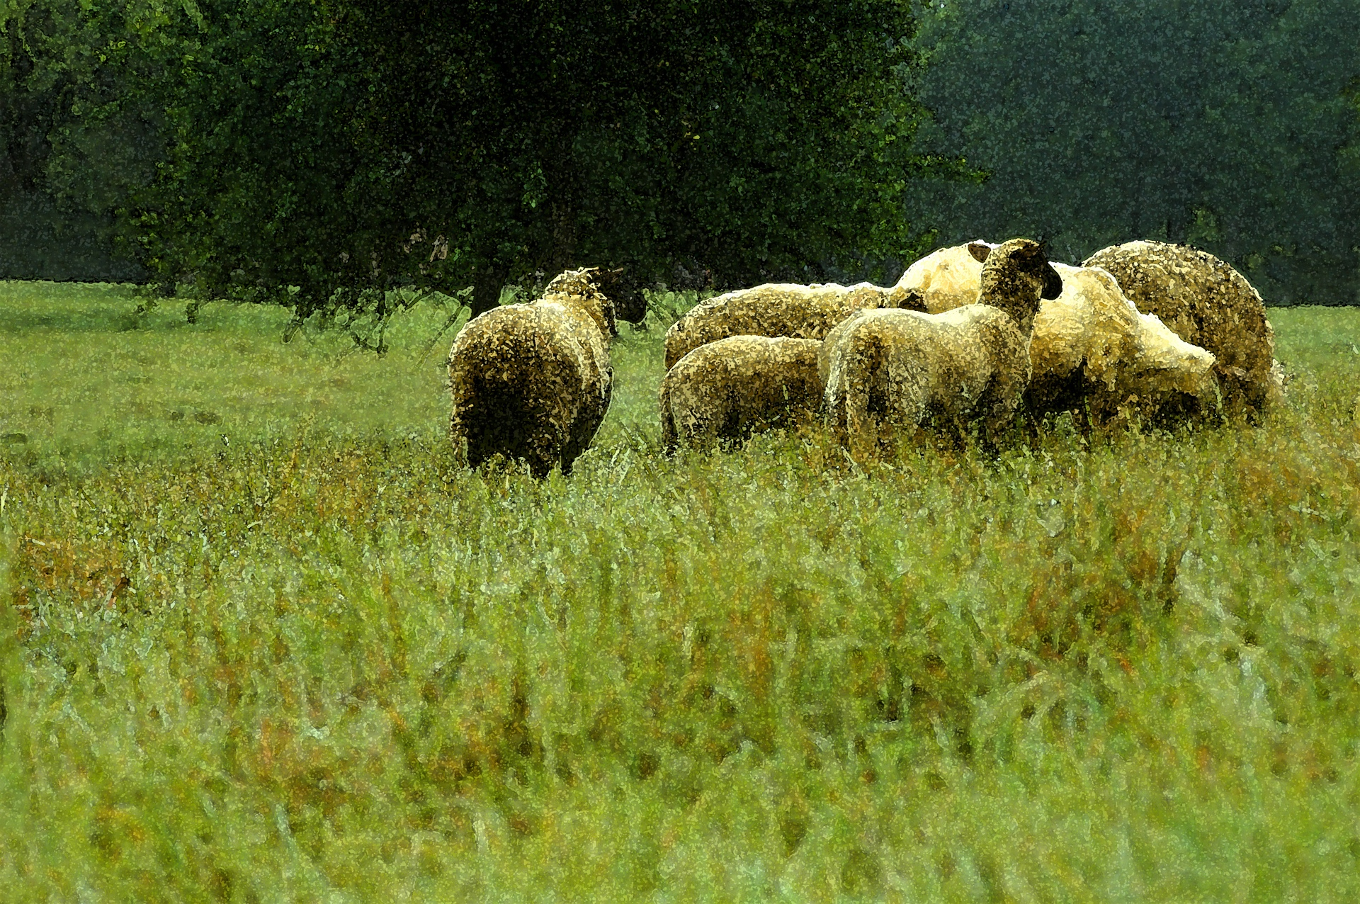
ملك العهد
Notes:
أصبح داود أول سطر من الملوك الأتقياء يقود الناس في طاعة العهد.

Slide 12
عهد الملكية
* 1 صموئيل 8
* 2 صموئيل 7: 1-16 (1 أخبار 17: 1-14)
1) 7:8-11أ
2) 7:11-16
* بيت (11 أ)، نسل (12)، مملكة
* مزمور (2 و110)
* البنوة
* التوقعات المسيانية
ملك العهد
Notes:
1 يسجل صموئيل كيف يرفض الناس ملكية الله من خلال المطالبة بملك أرضي.
شاول هو غسل، ولكن طلبهم ينتهي في النهاية مع داود في 2 صموئيل 7.
يعد الله داود سلالة وذرية والحق في الحكم.
يخبرنا المزامير 2 و110 أن أحد ذريته سيحكم إلى الأبد.
البنوة: الحق في حكم إسرائيل والعالم ملك لبيت داود.
المسيح يعني "ممسوح" للحكم، لذلك يتوقع الناس بحق أن يفي الله بوعده.

Slide 13
ملك العهد
Notes:
إذن كيف فعل الناس؟ هل اتبعوا ملوك داود؟ وهل حتى الملوك أطاعوا الرب؟

Slide 14
قصة الكتاب المقدس:
فهم الكتاب المقدس من سفر التكوين إلى الرؤيا
Notes:
قصة الكتاب المقدس هي قصة فشل الإنسان المتكرر والمحبة المتكررة من قبل الله.

Slide 15
الحكمة والعبادة
مزامير الرثاء
مزامير الثناء
الأمثال
حكمة غير مأثورة
Notes:
نشأت مجموعة من الأدبيات لمساعدة إسرائيل ونحن على العبادة بحكمة يحتوي كتاب المزامير على العديد من التعبيرات عن الشكوى لمساعدتنا في تحديد نضالاتنا.
كما أنه يحتوي على المزيد من القصائد للمساعدة في مدحنا لله.
يقدم كتاب الأمثال مئات الأقوال البليغة لتعليمنا الحكمة في مكان آخر نجد المزيد من الحكمة للمساعدة في الزواج (نشيد الأنشاد) والمعاناة (ايوب).

Slide 16
الحكمة والعبادة
مزامير الرثاء
مزامير الثناء
الأمثال
حكمة غير مأثورة
Notes:
المزمور 1 هو مثال على الحكمة في اتخاذ القرارات.
وكذلك كتب أيوب وسفر الجامعة.

Slide 17
الحكمة والعبادة
مزامير الرثاء
مزامير الثناء
الأمثال
حكمة غير مأثورة
Notes:
الرثاء هو تعبيرنا عن الحزن.

Slide 18
مزمور الرثاء
1. الدعاء
2. مناشدة الله
3. شكوى
4. اعتراف بالخطيئة أو تأكيد البراءة
5. لعنة الأعداء
6. الثقة في استجابة الله
7. ترنيمة أو نعمة
Notes:
هذا هو الهيكل الأساسي لمزمور الشكاوى، على الرغم من أنه يحتوي على بعض الاختلافات العرضية.

Slide 19
الحكمة والعبادة
مزامير الرثاء
مزامير الثناء
الأمثال
حكمة غير مأثورة
Notes:
يحتوي كل مزمور باستثناء واحد على قسم على الأقل عن التسبيح - ولكن بالنسبة للكثيرين، التسبيح هو الفكرة الرئيسية.

Slide 20
تسبيح الله
(ج. س. لويس، تأملات في المزامير)
"أعتقد أننا سعداء بالثناء على ما نتمتع به لأن الثناء لا يعبر فقط عن المتعة بل يكملها؛ إنه اكتمالها المحدد." ليس من الشفق أن يستمر العشاق في إخبار بعضهم البعض كم هم جميلون؛ البهجة غير مكتملة حتى يتم التعبير عنها. من المحبط أن تكتشف مؤلفاً جديداً وألا تكون قادراً على إخبار أي شخص كم هو جيد؛ أن تأتي فجأة، عند منعطف الطريق، على وادي جبلي غير المتوقعة ثم تضطر إلى التزام الصمت لأن الناس معك لا يهتمون بها أكثر من علبة قصدير في الخندق؛ لسماع نكتة جيدة ولا تجد أحد لمشاركتها معه .... يقول التعليم المسيحي الاسكتلندي إن الغاية الرئيسية للإنسان هي "تمجيد الله والاستمتاع به إلى الأبد". لكننا سنعرف بعد ذلك أن هذه هي نفس الشيء. الاستمتاع الكامل هو التمجيد. في أمرنا بتمجيده، يدعونا الله للاستمتاع به."
Notes:
الحب لله يؤدي بطبيعة الحال إلى الثناء عليه!

Slide 21
نوعان من مزامير الثناء
التسبيح الوصفي - تسبيح لله على من هو وماذا يفعل
مثال: مزمور 100
التسبيح التصريحي - تسبيح لله على الصلاة المستجابة، أفعال محددة
مثال: مزمور 40
Notes:
نحن نحب البشر لخصائصهم، فكم بالحرئ أكثر من ذلك لنسبح الله؟ هذا هو الثناء الوصفي لأنه يمجد طبيعته.
نحمده أيضاً على أفعاله (الثناء المعلن).

Slide 22
الحكمة والعبادة
مزامير الرثاء
مزامير الثناء
الأمثال
حكمة غير مأثورة

Slide 23
مَثَل
تعريف:
"المثل هو قول قصير، ملموس، نموذجي، ثابت ومصاغ شعرياً."
— تيد هيلدربرانت

Slide 24
الأمثال
تتضمن الحكمة في سفر الأمثال الجمع بين الإيمان بالله وفهم كيفية عمل الحياة اليومية وإظهار كيفية اتخاذ قرارات جيدة.

Slide 25
الشخصيات الرئيسية في الأمثال
1. البسيط:
هذا الشخص ليس ذكياً جداً ولا يريد أن يكون كذلك.
2. الأحمق:
هذا الشخص ليس ذكياً أيضاً، لكنهم يعتقدون أنه كذلك.
3. الماكر:
هذا الشخص ذكي (إنساني) ولكن ليس لديه إيمان بالله.
4. الحكيم: (الحكماء):
هذا الشخص مميز، ويدمج الإيمان بالله مع الحياة.
Notes:
تظهر هذه الأنواع من الأشخاص بشكل متكرر في الأمثال.

Slide 26
الحكمة والعبادة
مزامير الرثاء
مزامير الثناء
الأمثال
حكمة غير مأثورة

Slide 27
حكمة غير مأثورة
1. ايوب
تعقيد الحياة. إلهنا الخالق ذو سيادة.
2. سفر الجامعة
البحث عن معنى الحياة. المعنى موجود فقط في الله.
3. نشيد الأنشاد (الأناشيد)
الحكمة العملية حول الزواج والحب والحياة الجنسية.
Notes:
نكتسب مهارات للعيش من هذه الكتب التي تعلمنا كيف نعاني (ايوب)، وكيفية التعامل مع حيرة الحياة (جامعة)، وكيفية الحب (نشيد).

Slide 28
الموضوعات
1. عن الله
*الخالق
* أن تخاف وتعبد
*حارس العهد
1I. عن الإنسان
* كائن خاطئ (خائن العهد)
*يحتاج
*قد يكون حكيماً فقط إذا كان يخاف الرب ويعبده
Notes:
تتناقض موضوعات الشعر مع الله والإنسان.

Slide 29
أهداف القسم:
1. فهم عبادة العهد
2. تعرف على الغرض من أدب الحكمة.
Notes:
ماذا يعني أن نعبد إله عهدنا؟
لماذا أعطانا الله الكتب الشعرية والحكمة؟

Slide 30
عبادة العهد
Notes:
قاد داود وكهنته عبادة العهد.
لكنه أفسد بعد زمن داود.

Slide 31
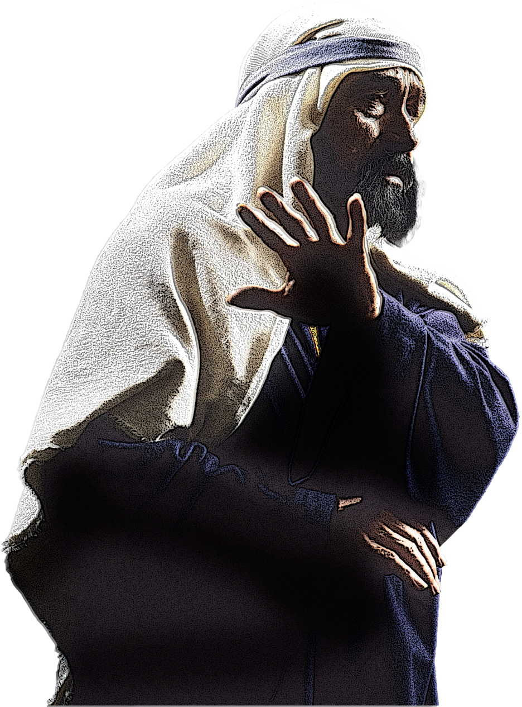
عبادة العهد
Notes:
هذه الكتب الشعرية هي أفضل الكتب في الكتاب المقدس لمساعدتنا على التركيز على الله - استخدمها!

Slide 32
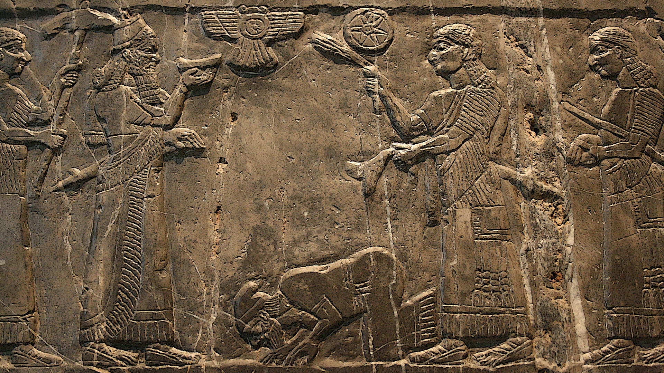
عهد العواقب

Slide 34
قم بتنزيل هذا العرض التقديمي مجاناً!
قصة الكتاب المقدس على BibleStudyDownloads.org

